Slide 1
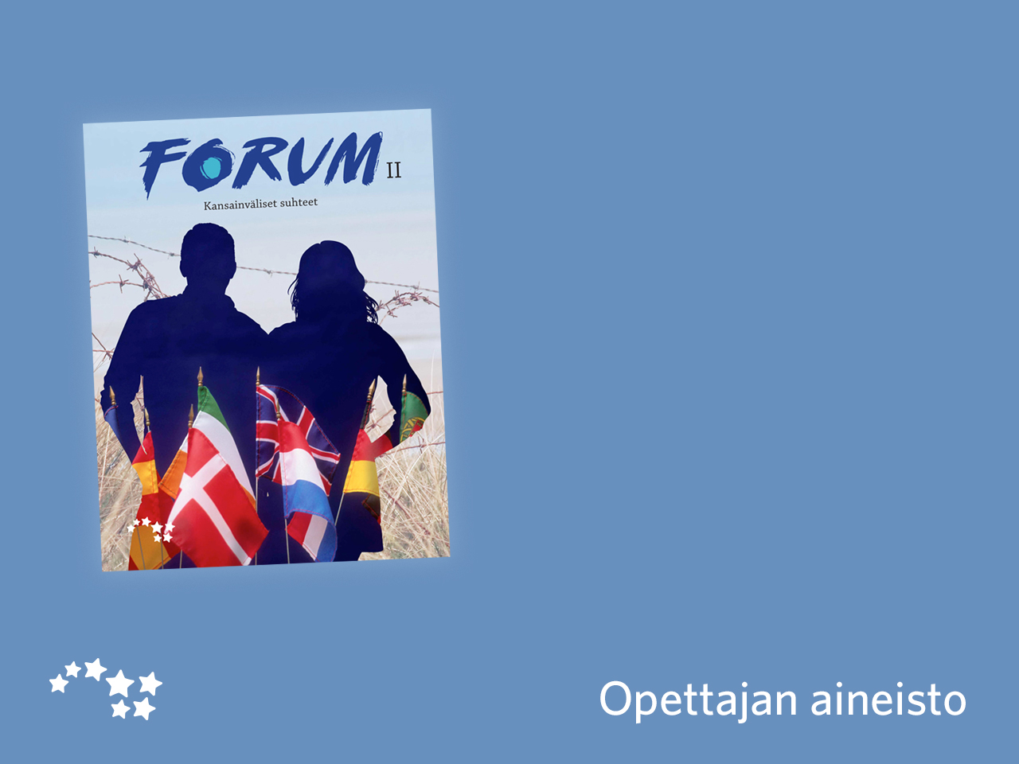
Luku 6
Suurvaltojen asema
ja tavoitteet

Slide 2
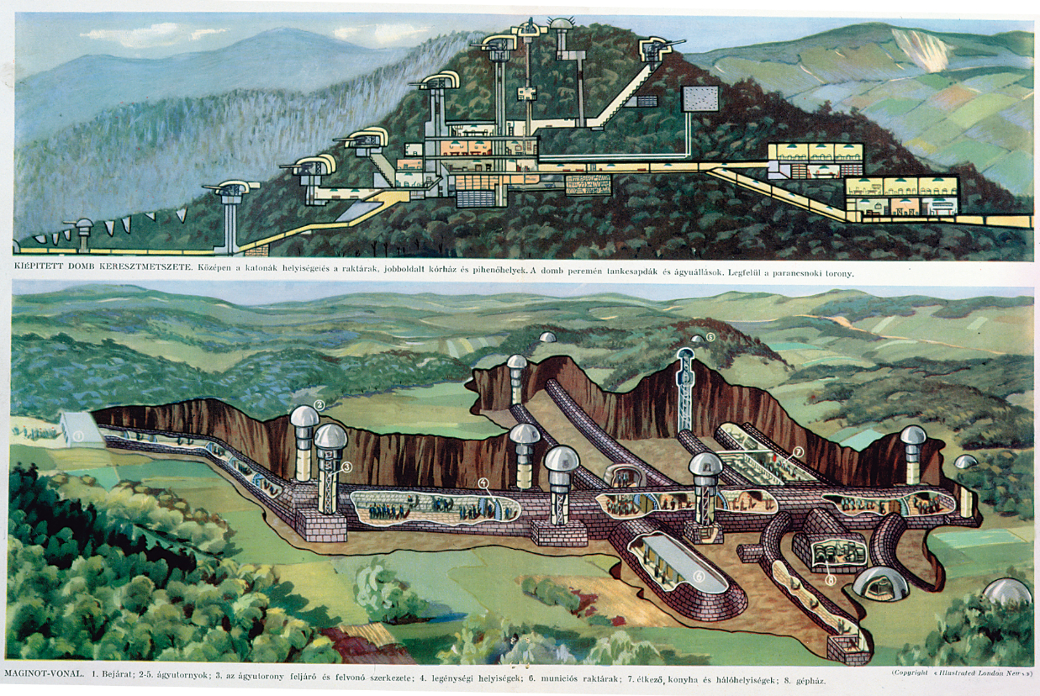
Tiedonhankintatehtävä -
Maginot-linnoitus

Slide 3
Tiedonhankintatehtävä -
Maginot-linnoitus
Tehtävä
a) Etsi kuvat seuraavista Maginot-linjan osista. Käytä hakusanana “Maginot line and…”
vartiotorni (control tower)
konekivääribunkkeri (pillbox)
raskaan tykistön tuliasema (heavy artillery pillbox)
rautatie (railway) kartta (map).
b) Tee etsimistäsi kuvista diaesitys, jossa kerrot
kuinka linnoitusketju toimi?
mikä oli ketjun suurin heikkous?

